Slide 1

Formação AWS Cloud Foundations
Alexsandro Lechner
Arquiteto de Soluções AWS
linkedin.com/in/alexsandrolechner

Slide 2
Conteúdo Programático
Módulo 8: Gerenciamento e Governança na AWS
  AWS CloudWatch
  AWS CloudTrail
  AWS Cloudformation
  AWS Identity and Access Management (IAM)
  AWS Policies e Roles
  AWS Well-Architected Framework
  AWS CAF – Cloud Adoption Framework
Notes:
Sumarize aqui os conteúdos/assuntos que serão abordados durante o curso. Caso o seu curso tenha poucas vídeoaulas, no máximo 06, pode listá-las e então comente tecnicamente o conteúdo que será abordado. Caso o seu curso possua mais de 6 vídeoaulas, sugerimos agrupá-las em assuntos maiores para comentar especialmente neste slide.

Slide 3

Gerenciamento e Governança na AWS
AWS CloudWatch

Slide 4
AWS CloudWatch
O Amazon CloudWatch é responável por monitorar os recursos da nossa conta na AWS, ou seja, toda aplicação executada na AWS em tempo real, podemos utilizar o CloudWatch para coletar e monitorar métricas.

Slide 5
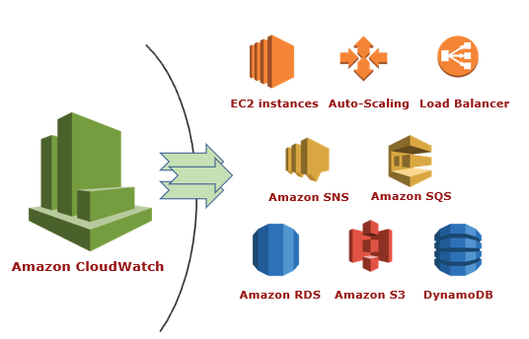
AWS CloudWatch
Estas métricas são eventos que foram gerados e/ou variáveis que auxiliam na medição do serviço, possibilitando avaliar seus recursos e suas aplicações.

Slide 6
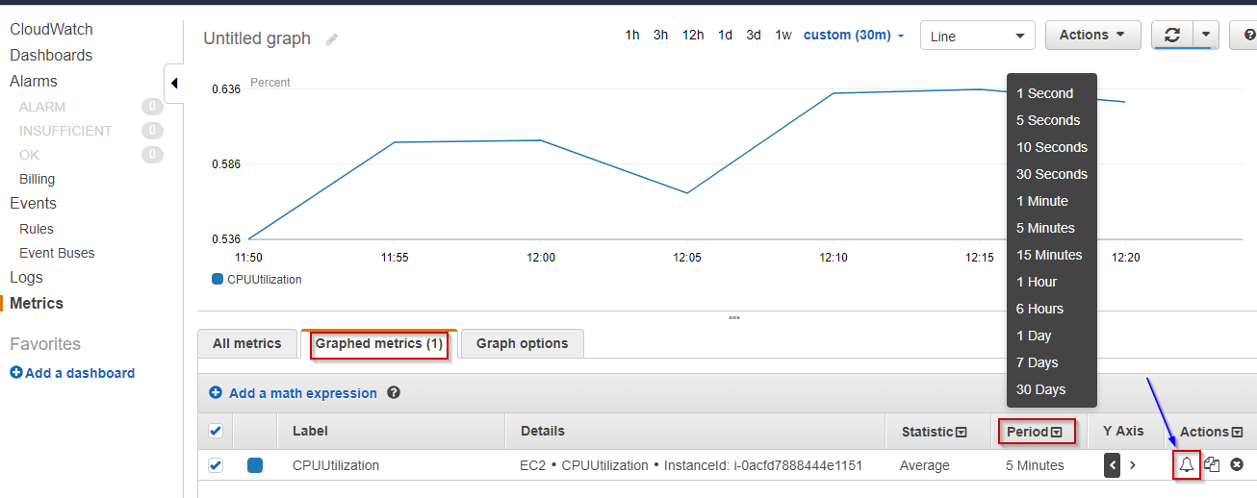
AWS CloudWatch

Slide 7
AWS CloudWatch
Quando acessamos a página do CloudWatch, já exibe automaticamente métricas sobre cada produto da AWS que está sendo utilizado.
Também permite criar painéis personalizados
(dashboards) para exibir métricas sobre os
aplicativos personalizados e exibir coleções
personalizadas de métricas escolhidas.

Slide 8
AWS CloudWatch
Apartir destas métricas, também é possível criar alarmes que observem métricas e enviem notificações ou façam alterações automaticamente nos recursos que você está monitorando, isso quando um limite é violado.

Slide 9
AWS CloudWatch
Por exemplo, você pode monitorar o uso de CPU e de leituras e gravações de disco de suas instâncias do Amazon EC2 e usar esses dados para determinar se deve iniciar instâncias adicionais para lidar com o aumento de carga.

Slide 10
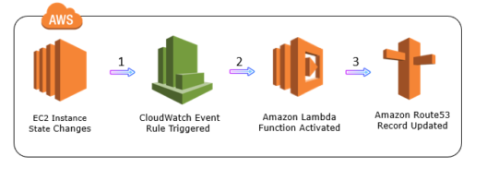
AWS CloudWatch
Caso de uso 1: é possível registrar as alterações no estado de uma instância do Amazon EC2 usando o CloudWatch Events com a ajuda da função AWS Lambda.

Slide 11
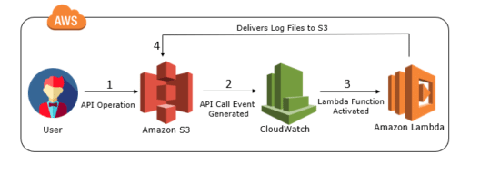
AWS CloudWatch
Caso de uso 2: você pode registrar as operações de API em nível de objeto nos seus buckets S3 usando o CloudWatch Events.
Mas antes devemos usar o AWS CloudTrail para definir uma trilha configurada para receber essas operações.

Slide 12
AWS CloudWatch
Com o CloudWatch, nós temos visibilidade no âmbito do sistema da utilização de recursos, da performance das aplicações e da integridade operacional.

